Slide 1

Curso de Visualización
Lección 6.4. Gráfico de Chart Motion

Slide 2

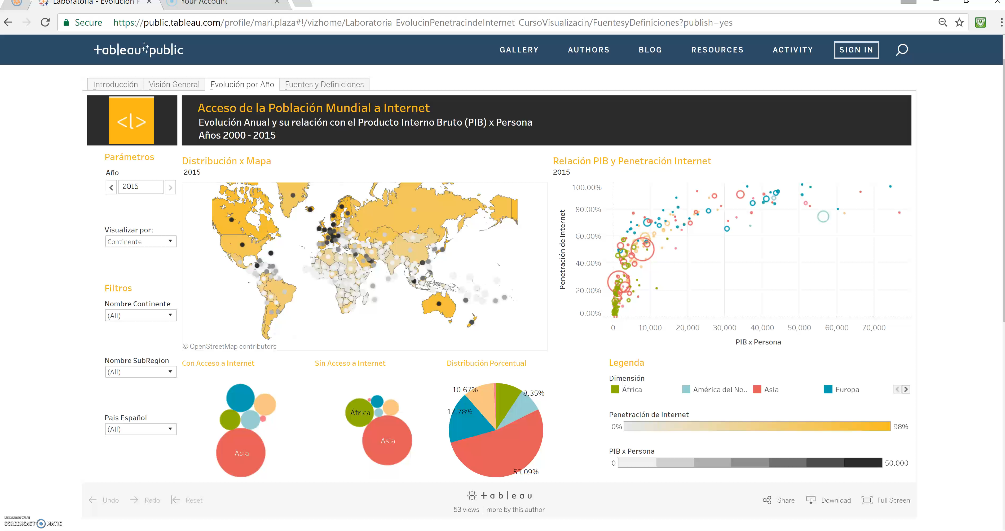
6.4 Gráfico de Chart Motion
¿Cómo hacemos el ejemplo?

Slide 3
6.4 Gráfico de Chart Motion
TU TURNO

